Slide 1
«Интернет-банк» и «Мобильный банк»

Slide 2
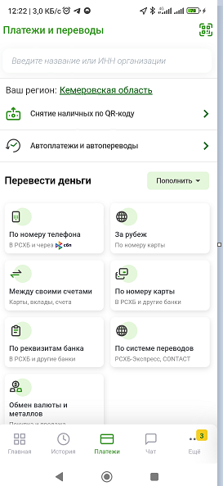
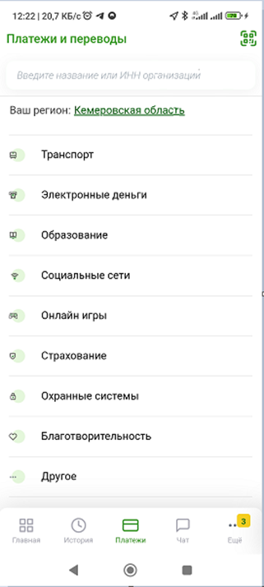
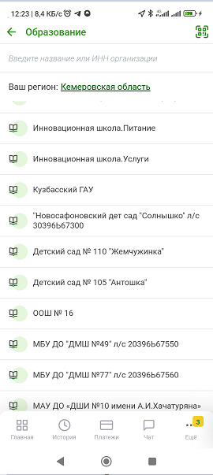
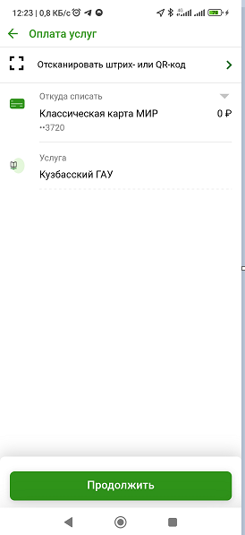
АО «Россельхозбанк» принимает оплату за обучение и ежемесячные платежи за общежитие на следующих условиях: тариф банка 0,5% от суммы перевода (min 30 RUB; max 500 RUB)

